Slide 1
Dezimalzahlen - Wir planen eine Party

Slide 2
Womit ihr heute rechnen könnt...
Herausforderung und Stundenziel
Erarbeitung 1 - Was brauchen wir für Utensilien
Kosten für die Einladungskarten bestimmen
Kosten für die Dekoration und das Besteck bestimmen
Kuchenrezept anpassen
Sicherung 1 - Kostencheck
Erarbeitung 2 - Geschenktüten packen
Geschenktüte zum Mitgeben planen
Ergebnisse mit dem iPad überprüfen
Sicherung 2 - Vorstellung der Geschenktüte
Rückspiegel

Slide 3
Herausforderung und Stundenziel
Erarbeitung 1 - Was brauchen wir für Utensilien
Sicherung 1 - Kostencheck
Erarbeitung 2 - Geschenktüten packen
Sicherung 2 - Vorstellung der Geschenktüte
Rückspiegel

Slide 4
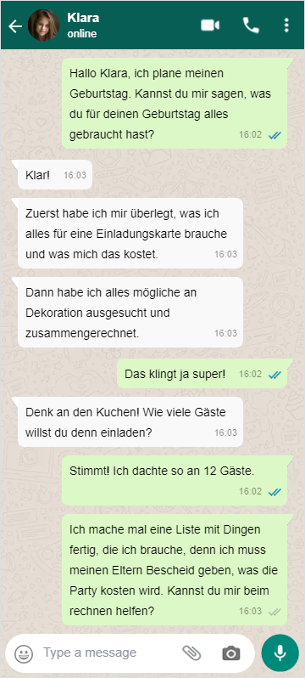
1. Herausforderung und Stundenziel
Kannst du mir beim Rechnen helfen?
Bsp.:
0,29 · 5=?
Ich kann Dezimalbrüche multiplizieren und einen Einkauf berechnen, um eine Party zu planen.

Slide 5
Herausforderung und Stundenziel
Erarbeitung 1 - Was brauchen wir für Utensilien
Sicherung 1 - Kostencheck
Erarbeitung 2 - Geschenktüten packen
Sicherung 2 - Vorstellung der Geschenktüte
Rückspiegel

Slide 6
2. Erarbeitung 1 – Was brauchen wir für Utensilien?
15 Minuten Einzelarbeit
Bearbeite die Aufgaben Nr. 1, Nr. 2 und Nr. 3 auf den Arbeitsblättern.
Alles geschafft?
Aufgrund von Corona haben Gäste abgesagt.
Du musst die Zutaten für den Kuchen neu berechnen.

Slide 7
Herausforderung und Stundenziel
Erarbeitung 1 - Was brauchen wir für Utensilien
Sicherung 1 - Kostencheck
Erarbeitung 2 - Geschenktüten packen
Sicherung 2 - Vorstellung der Geschenktüte
Rückspiegel

Slide 8
3. Sicherung 1 - Kostencheck
Nr. 1 – Einladungskarten
Nr. 2 – Dekoration
Nr. 3 - Kuchenrezept
Habe ich alles?
Einladungen
Deko
Kuchen
…

Slide 9
Herausforderung und Stundenziel
Erarbeitung 1 - Was brauchen wir für Utensilien
Sicherung 1 - Kostencheck
Erarbeitung 2 - Geschenktüten packen
Sicherung 2 - Vorstellung der Geschenktüte
Rückspiegel

Slide 10
4. Erarbeitung 2 – Geschenktüten packen
20 Minuten Einzelarbeit
Bearbeite die Aufgabe Nr. 4 auf dem Arbeitsblatt:
Suche dir Artikel aus dem Prospekt „Kauf hier“ aus und multipliziere den Preis mit der Anzahl der Geschenktüten, die du damit befüllen willst.
Wenn du alles berechnet hast, scanne den QR-Code und sichere dein Ergebnis mit der digitalen Kasse auf dem iPad.

Slide 11
„Kauf hier!“

Slide 12
Herausforderung und Stundenziel
Erarbeitung 1 - Was brauchen wir für Utensilien
Sicherung 1 - Kostencheck
Erarbeitung 2 - Geschenktüten packen
Sicherung 2 - Vorstellung der Geschenktüte
Rückspiegel

Slide 13
5. Sicherung 2 - Vorstellung der Geschenktüte
Erzähle der Klasse, was du für die Geschenktüten alles eingekauft hast.
Wie hast du die Kosten berechnet?
Was ist dir besonders schwer gefallen?

Slide 14
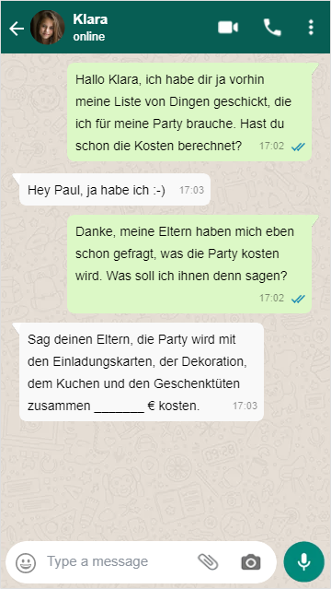
5. Sicherung 2 - Vorstellung der Geschenktüte
Was kostet die Party? Womit kann ich rechnen?
Ich brauche:
Teller
Becher
Kleber
Sticker
…

Slide 15
Herausforderung und Stundenziel
Erarbeitung 1 - Was brauchen wir für Utensilien
Sicherung 1 - Kostencheck
Erarbeitung 2 - Geschenktüten packen
Sicherung 2 - Vorstellung der Geschenktüte
Rückspiegel

Slide 16
5. Sicherung 2 - Vorstellung der Geschenktüte
Was hat heute gut geklappt?
Was können wir noch verbessern?
Was nehme ich für mich heute mit?

